Slide 1
Never trust a fat behavioural designer – Nir Eyal
Thomas Wollersheim
https://unsplash.com/photos/9LSTxzIaXiA

Slide 2
Wat is jullie doel voor deze sessie?
Notes:
Gedrags(verandering) beter begrijpen
Concrete handvaten om nieuw gedrag uit te voeren
Lekker oefenen voor beinvloedingspsychologie

Slide 3
Geen rocket science > we zijn uitstekende gedragsveranderaars van onszelf

Slide 4
Vandaag…
Wanneer vind gedrag plaats? – BJ Fogg
Maar met 1x iets doen schiet ik toch niks op – Tiny Habits (BJ Fogg)
Gedragspsychologische trucjes voor succes
https://unsplash.com/photos/wcAOi6t0qaA

Slide 5
Wanneer vind gedrag plaats?
3 dubbele salto
Wil gedrag plaatsvinden moeten er aan 3 voorwaarden voldoen:
Een trigger: iets dat jou eraan herinnert het gedrag uit te voeren
Genoeg motivatie: moet wel willen
Genoeg ability: je moet het kunnen uitvoeren
Allemaal op hetzelfde moment!!
Social media trends volgen
Notes:
Hoge motivatie om een driedubbele achterwaartse salto te maken maar mijn ability red ik het niet
Obesitas: https://gretchenrubin.com/2019/10/wendy-wood-author-interview
81% van de personen met obesitas gaf een gebrekkige motivatie op als reden waarom een gezonde levensstijl creëren niet lukt.

Slide 6
Voorbeeld eigen leven: leren gitaar spelen in studententijd
Lukte maar niet
Lag het aan motivatie, ability of trigger?
Notes:
Puur omschrijven. Nog niet de oplossing geven. Alleen dat het niet lukte. Kreeg het maar niet van de grond. Dan naar het model:
Lag het aan de motivatie? Aan de ability? Of aan de trigger?

Slide 7
Vaak wordt motivatie als “schuldige” aangewezen
Onderzoek onder personen met obesitas waarom gezonde levensstijl niet lukte
81% van de personen gaf een gebrekkige motivatie op als reden

Slide 8
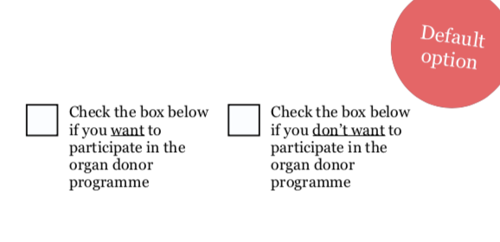
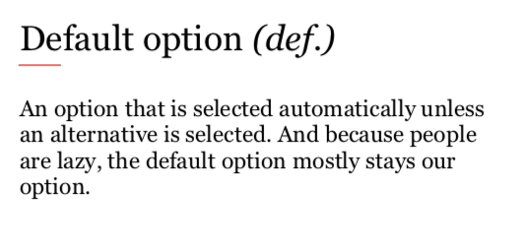
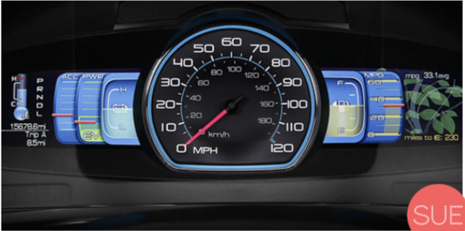
Dus richten op motivatie?
Omslag van 27,5% consent in 2003 naar ongeveer 75% consent in 2020.
Notes:
BJ Fogg en de huidige gedragspsychologie brengen het belang van motivatie echter minder groot
Donor voorbeeld
Duurzaam laten rijden
Hiernaast: motivatie volgt gedrag, Cognitieve dissonantie theorie.

Slide 9
In mijn nieuwe huis Ability en Trigger opnieuw ingericht

Slide 10
Notes:
Bevrijdend dat je niks aan motivatie hoeft te doen. Dat je naar je ability en triggers kunt kijken en dat gedrag bijna automatisch volgt.

Slide 11
Hiernaast gebruik je zo de positieve uitwerking van cognitieve dissonantie

Slide 12
Vandaag…
Wanneer vind gedrag plaats? – BJ Fogg
Hoe Tiny Habits helpen jouw doelen te bereiken
Gedragspsychologische trucjes voor succes
https://unsplash.com/photos/wcAOi6t0qaA

Slide 13
Wat zijn doelen die jullie hebben?

Slide 14
Qua Ability ben je, waarschijnlijk, nog niet op dit gewenste niveau
Formule voor gedrag
Oplossing BJ Fogg Tiny (1) Habits (2)
Notes:
Laten zien van tanden flossen BJ Fogg.

Slide 15
BJ Fogg’ oplossing Tiny (klein beginnen) Habits (bestaande triggers)
Notes:
Zorg voor een zo’n laag mogelijke ability en een duidelijke trigger. Wel bij gedrag waar je iets van motivatie voor hebt
Oplossing BJ Fogg = Tiny Habits. Koppelen van gewoontes aan bestaande gewoontes.
Opdrukvoorbeeld. Weinig ability, duidelijke trigger.

Slide 16
Tiny habits maken gebruik van de krachtige “als-dan” techniek
Notes:
Intention behaviour gap > oplossen met als-dan

Slide 17
”oeh, door slim mijn dag in te delen kan ik, met minimale inspanning, nieuw gedrag starten”
Dus ik ben aan de slag gegaan…

Slide 18
Toegepast op eigen leven
Gewenst gedrag in kaart brengen
Het grote doel opschrijven

Slide 19
Welke doelen heb ik? (waar ik genoeg motivatie voor heb)
Pijnvrij voetballen
Hoog niveau qua mediteren
Wetenschappelijk up-to-date zijn
Frans kunnen spreken

Slide 20
Aan de slag #1 – doelen formuleren
Wat is het grotere doel? > stip aan de horizon? – durf groot te denken
Mag meerdere doelen. Graag zelfs.

Slide 21
Toegepast op eigen leven
Gewenst gedrag in kaart brengen
Het grote doel opschrijven
Gedrag Tiny maken om doel te bereiken
Ability-score geven (hoeveel inspanning kost het me; subjectief)

Slide 22
Het doel “Tiny” maken en geef het een ability score
Pijnvrij voetballen
Tiny Habit: iedere dag 5 min knie oefeningen doen
inspanningscijfer 7
Hoog niveau qua mediteren
Tiny Habit: iedere dag 10 min mediteren
inspanningscijfer 8
Wetenschappelijk up-to-date zijn
Tiny Habit: half uur podcast luisteren
inspanningscijfer 5
Frans kunnen spreken
Tiny Habit: iedere dag 10 minuten frans oefenen met Duolingo
inspanningscijfer 6

Slide 23
Aan de slag #2 – Tiny maken & Ability score
Wat is het gewenste gedrag? > stip aan de horizon? – durf groot te denken
Breek het doel op in een behapbaar begin (Tiny maken)
Geef het een ability score (hoeveel inspanning kost het je?), ga uit van een ”normale” situatie

Slide 24
Toegepast op eigen leven
Gewenst gedrag in kaart brengen
In kaart brengen huidige routine
Wat zijn mijn bestaande gewoontes? Van opstaan tot naar bed
Score van 1 tot 10: hoe zit ik op dat moment in mijn ability
Energie
Mentale fitheid
Afleiding
Barrières (sociale barrières > frans leren in bed)
Tijd die je hebt
??

Slide 25
Douchen:
Ability = 7
Ochtend
Ability = 8
Op de Hva
Ability = 2
Thuiskomen
Ability = 6
In bed
Ability =2
Opstaan:
Ability = 4
Klaarmaken
Ability = 4
Fietsen naar werk:
Ability = 8
Terugfietsen
Ability = 3
Avondeten
Ability = 4

Slide 26
Aan de slag #3 (inzichtelijk maken huidige habits)
Schrijf jouw dagelijkse routine uit op de tijdlijn (van opstaan tot naar bed). Welke dingen doe jij iedere dag? Wat zijn bestaande habits?
Geef per onderdeel aan hoe jij op dat moment normaal gesproken in je ability zit (geef dit een cijfer van 1 tot 10). Neem hierin mee:
Energie
Mentale fitheid
Afleiding
Barrières (sociale barrieres > frans leren in bed)
Tijd die je hebt
??
Schrijf de habits op die potentie hebben (genoeg ability)

Slide 27
Toegepast op eigen leven: Koppelen van gewenst gedrag aan gewoonte
Gewenst gedrag in kaart brengen
In kaart brengen huidige routine
Match zoeken qua huidige gewoonte en gewenste gewoonte
Genoeg ability?

Slide 28
Knie
oefeningen 8
Frans leren
6
Podcast luisteren
5
Mediteren
8
Douchen:
Ability = 7
Ochtend
Ability = 8
Op de Hva
Ability = 2
Thuiskomen
Ability = 6
In bed
Ability =2
Opstaan:
Ability = 2
Klaarmaken
Ability = 5
Fietsen naar werk:
Ability = 6
Terugfietsen
Ability = 3
Avondeten
Ability = 4

Slide 29
Aan de slag #4: Koppelen van gewenst gedrag aan gewoonte
Gewenst gedrag in kaart brengen
In kaart brengen huidige routine
Match zoeken qua huidige gewoonte en gewenste gewoonte
Genoeg ability?
Maak de match op de tijdlijn

Slide 30
Toegepast op eigen leven
Gewenst gedrag in kaart brengen
In kaart brengen huidige routine
Match zoeken qua huidige gewoonte en gewenste gewoonte
Koppelen met als-dan redenering
Duidelijke trigger is heilig. Eentje die zoveel mogelijk zintuigen aanspreekt

Slide 31
Als dan techniek
Pijnvrij voetballen
Als ik onder de douche mijn tandenborstel aanzet (trigger) dan doe ik mijn knie oefeningen
Mediteren
Als Fleur de deur uitloopt (trigger) dan ga ik 10 minuten mediteren
Geïnformeerd zijn
Als ik mijn sleutels in mijn fietsslot (trigger) stop dan zet ik een podcastaflevering op
Frans kunnen spreken
Als ik thuis kom van werk en ik zie mijn bank (trigger) dan ga ik 10 minuten liggen en oefen ik mijn frans

Slide 32
Aan de slag #5: als-dan techniek
Gewenst gedrag in kaart brengen
In kaart brengen huidige routine
Match zoeken qua huidige gewoonte en gewenste gewoonte
Koppelen met als-dan redenering
Duidelijke trigger is heilig. Eentje die zoveel mogelijk zintuigen aanspreekt

Slide 33
Vandaag…
Wanneer vind gedrag plaats? – BJ Fogg
Hoe Tiny Habits helpen jouw doelen te bereiken
Gedragspsychologische trucjes voor succes
https://unsplash.com/photos/wcAOi6t0qaA

Slide 34
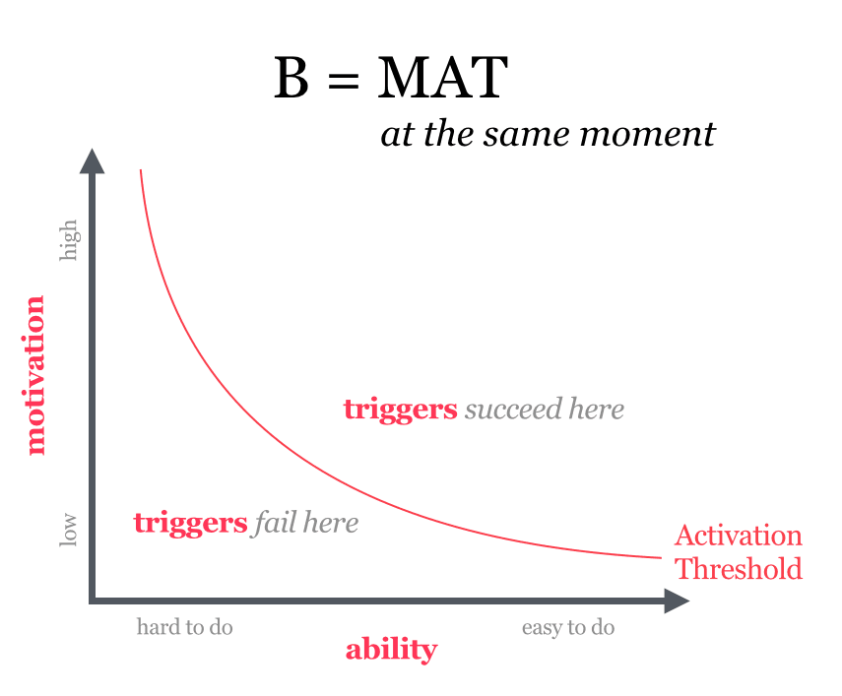
Na 30 dagen is het gedrag inmiddels een gewoonte. Tot die tijd speelt motivatie nog een rol.

Slide 37
5 manieren om motivation te verhogen
Maak een foto van je werkblad en stuur naar iemand die je hoog hebt zitten.
Het werkblad zelf al activeert het consistentieprincipe. We willen doen wat we zeggen. Helemaal wanneer andere hiervan weten.
Vraag of iemand af en toe bij je checkt of je je nieuwe gedrag uitvoert.
Hiermee activeer je de accountability bias; mensen willen het goed doen in de ogen van anderen. Deze ”controle” vergroot de kans dat je het nieuwe gedrag doorzet.
Hou een kalender bij met de dagen dat je het nieuwe gedrag uitvoert en vink alvast de eerste dag af.
Hiermee activeer je het endownment principe; mensen willen afmaken waarmee ze zijn begonnen.
Spreek af dat je iets verliest wanneer je het nieuwe gedrag niet volhoudt.
Hiermee maak je gebruik van onze “loss aversion”. We vinden het verschrikkelijk om iets te verliezen.
Vier de momenten dat je het gedrag hebt uitgevoerd.
Zo conditioneer je jezelf met een beloning. Dit zal de motivatie doen toenemen.
Notes:
Doelen scherp krijgen
Bij SLB erin werken.

Slide 38
Dus…
Ik ontvang iedere week een mail met de update van je kalender
In de bijlage van dat mailtje wil ik een belachelijk filmpje dat je het aan het vieren bent
En mocht je opgeven dan krijg ik een tientje van je

Slide 39
Aan de slag #6: Motivationele principes met als-dan
Schrijf uit hoe je de principes gaat toepassen

